Slide 1
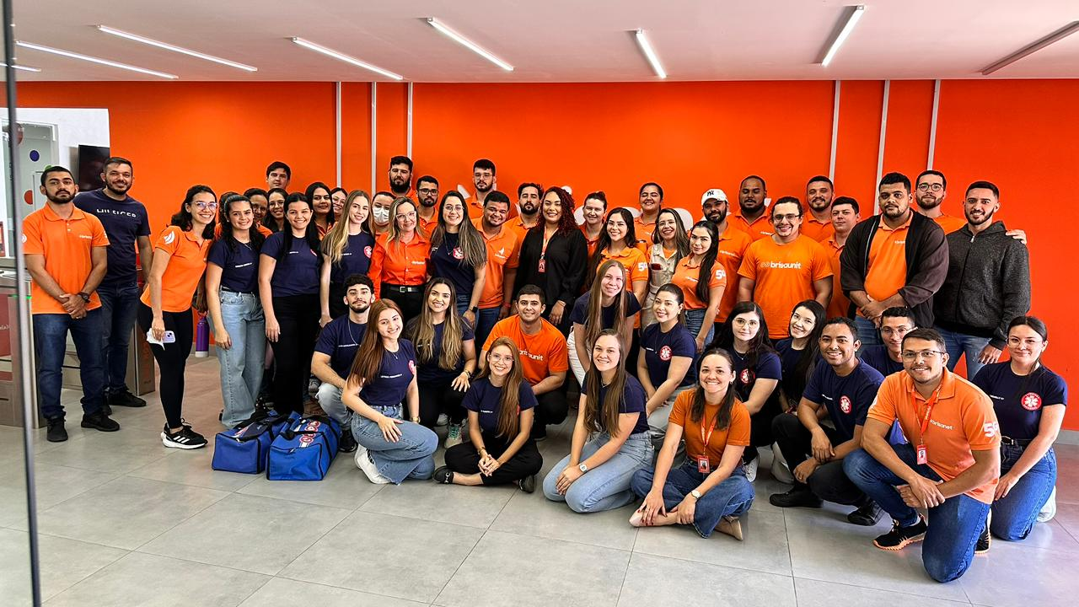
EDUCAÇÃO EM SAÚDE SOBRE PRIMEIROS SOCORROS PARA COLABORADORES DE UMA EMPRESA PRIVADA: RELATO DE EXPERIÊNCIA ⁽¹⁾
MARIA LAIANE DE SOUZA CARVALHO ⁽²⁾; JULIANA LEILANY DE LIMA DANTAS ⁽³⁾; LUCAS APOLÔNIO DE PAIVA PEREIRA ⁽⁴⁾; GEYSA DE FÁTIMA SILVA CAVALCANTE ⁽⁵⁾; SARA FERNANDES DE ARAÚJO ⁽⁶⁾.
(1) Trabalho desenvolvido no Programa de Iniciação Científica (PIC) da Faculdade Evolução Alto Oeste Potiguar - FACEP;
(2) Graduanda em Enfermagem na Faculdade Evolução Alto Oeste Potiguar – FACEP; Pau dos Ferros, Rio Grande do Norte; E-mail: laianesouza150@gmail.com
(3) Mestre em Cognição, Tecnologias e Instituições (UFERSA); Docente da Faculdade Evolução Alto Oeste Potiguar – FACEP; Pau dos Ferros, Rio Grande do Norte; E-mail: juliana-leilany@hotmail.com
(4) Graduando em Enfermagem na Faculdade Evolução Alto Oeste Potiguar – FACEP; Pau dos Ferros, Rio Grande do Norte; E-mail: lucas.paiva.pereira18@gmail.com
(5) Graduanda em Enfermagem na Faculdade Evolução Alto Oeste Potiguar – FACEP; Pau dos Ferros, Rio Grande do Norte; E-mail: geysacavalcante21@gmail.com
(6) Graduanda em Enfermagem na Faculdade Evolução Alto Oeste Potiguar – FACEP; Pau dos Ferros, Rio Grande do Norte; E-mail: sarafer123.fs@gmail.com
INTRODUÇÃO
RESULTADOS E DISCUSSÃO
As técnicas de primeiros socorros são indispensáveis à vítima de agravos, fazendo a diferença entre o óbito e a continuidade da vida, e isso só é possível quando há pessoas capacitadas para conduzir a situação com serenidade e confiança até a chegada do serviço especializado, dessa forma, é possível aumentar as chances de sobrevida das vítimas (Mancini et al., 2002 apud da Silva et al., 2013).
Nesse sentindo, através do Projeto de Extensão de Primeiros Socorros Para Jovens Adolescentes, idealizado na Faculdade Evolução Alto Oeste Potiguar, surgiu o interesse de realizar ações em saúde sobre os Primeiros Socorros, com foco principal nas Manobras de Desengasgo e Manobras de Ressuscitação Cardiopulmonar (RCP).
Diante do exposto, este trabalho tem o objetivo de descrever uma ação educativa em saúde realizadas através do projeto de extensão a convite da empresa Brisanet Telecomunicações, com o intuito de promover conhecimentos básicos sobre as manobras de desengasgo e RCP aos colaboradores da empresa. A iniciativa busca não apenas capacitar o público jovem, mas também sensibilizar trabalhadores de diferentes áreas sobre a importância de uma resposta rápida e correta em casos de urgência, fortalecendo o vínculo entre educação, saúde e cidadania.
Extensionistas e Colaboradores; Brisanet Telecomunicações, 2025.
Ao serem explicadas e demonstradas as manobras de desengasgo e manobras de RCP em adultos, crianças, gestantes, pessoas obesas, cadeirantes e recém-nascidos, reforça-se a importância do posicionamento correto da vítima e da segurança de quem presta o socorro. A prática com o uso de manequins de torso e manequins infantis proporciona uma simulação didática realista, permitindo aos participantes avaliar seu desempenho e corrigir possíveis falhas que poderiam ocorrer em uma situação real.
Com isso, a experiência proporcionou uma troca de saberes significativa, favorecendo o aprendizado dos acadêmicos e o fortalecimento do vínculo entre ensino, serviço e comunidade. Além disso, evidenciou-se a relevância das ações educativas em primeiros socorros em todos os tipos de estabelecimentos, sejam eles públicos ou privados.
MATERIAL E MÉTODOS
Trata-se de um relato de experiência descritivo e qualitativo, desenvolvido por meio de uma ação educativa em saúde sobre primeiros socorros, realizada com 29 colaboradores da empresa Brisanet Telecomunicações, em Pau dos Ferros/RN, no dia 22 de outubro de 2025.
A atividade foi conduzida pelos acadêmicos extensionistas do projeto “Primeiros Socorros Para Jovens E Adolescentes” (FACEP), sob orientação da professora Lígia Fernanda da Silveira Andrade, e planejada com base nas diretrizes da American Heart Association (AHA) e da International Liaison Committee on Resuscitation (ILCOR).
A ação contou com acolhimento e introdução teórica dialogada, abordando a importância dos primeiros socorros e o papel do cidadão comum em situações de emergência. Em seguida, ocorreu a demonstração e prática supervisionada das manobras de desengasgo e ressuscitação cardiopulmonar (RCP) em manequins adultos e infantis.
Por fim, foi realizado um momento reflexivo com os participantes, que destacaram a relevância do conhecimento adquirido para o cotidiano profissional e familiar.
CONCLUSÕES
Conclui-se que as ações educativas em primeiros socorros são fundamentais para a promoção da vida e fortalecimento da segurança em saúde, pois capacitam a população para agir com agilidade e segurança em situações de emergência, como casos de OVACE e PCR. A experiência extensionista mostrou-se eficaz na difusão do conhecimento e na integração entre universidade, comunidade e ambiente corporativo.
PRINCIPAIS REFERÊNCIAS
AMERICAN HEART ASSOCIATION (AHA). Highlights of the 2020 American Heart Association Guidelines for CPR and ECC. Dallas, 2020.
DE ARAÚJO, Catarina Flor Silva et al. AÇÃO DE EDUCAÇÃO EM SAÚDE EM RESSUSCITAÇÃO CARDIOPULMONAR E MANOBRA DE DESENGASGO PARA ADOLESCENTES: RELATO DE EXPERIÊNCIA. REVISTA FOCO, v. 17, n. 8, p. e5840-e5840, 2024.

